Slide 1
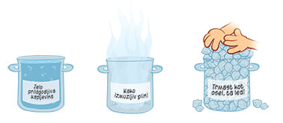
ТРИ СТАЊА ВОДЕ

Slide 2
ЗАПАМТИ!!!
1. ТЕЧНО
3.ГАСОВИТО (водена пара)
2. ЧВРСТО (лед)

Slide 3

Дакле, вода је и ...
киша

Slide 4
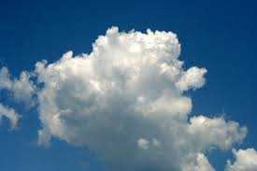
... И ОБЛАК

Slide 5
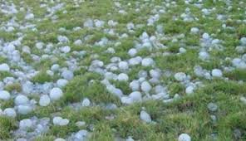
...И ГРАД

Slide 6
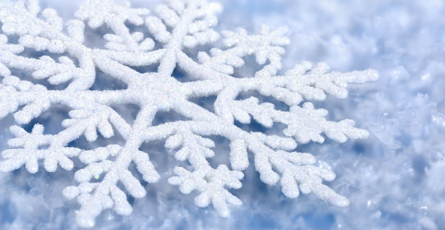
... И СНЕГ

Slide 7
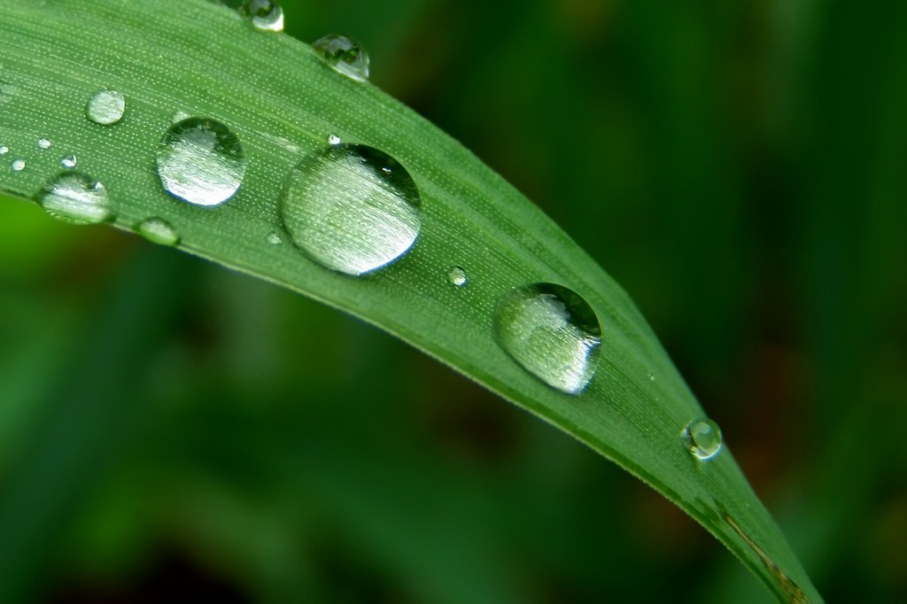
... И РОСА

Slide 8
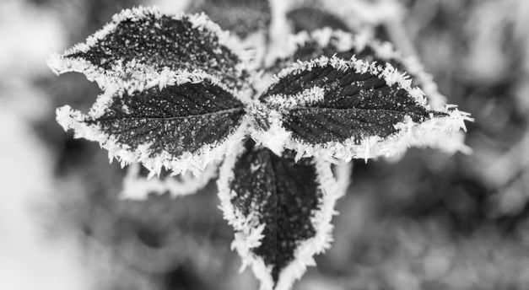
... И ИЊЕ

Slide 9
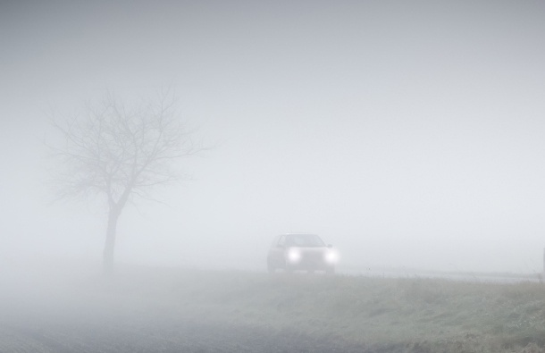
...И МАГЛА

Slide 10
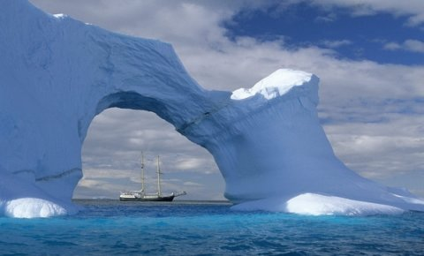
... И ЛЕДЕНИ БРЕГ

Slide 11
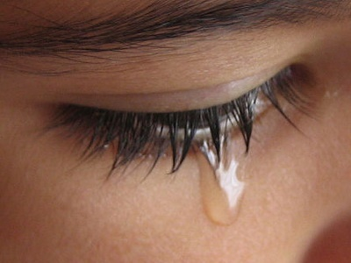
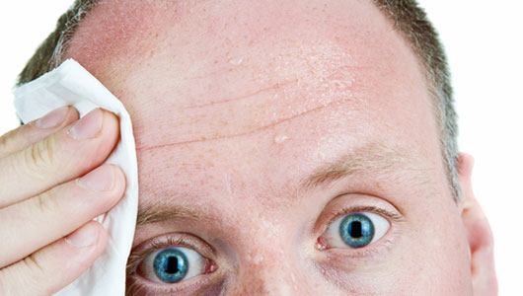
... И СУЗЕ...И КАДА СЕ ЗНОЈИМО

Slide 12
ХВАЛА НА ПАЖЊИ! ☺

